Slide 1
Скучать больше не нужно
Представьте, как бы вам хотелось провести
Свободное время? Может попробуете что-то новое?
PyQt World – это приложение, которое поможет вам найти идеальные развлечения.

Slide 2
PyQt World – Это ваш помощник в мире развлечений
Здесь вы можете соревноваться с друзьями в знании истории, музыки и многом другом.
Приложение вас удивит своей технологичностью, удобностью и юмором
В приложении используются передовые технологии. Такие как PyQt6 и БД.

Slide 3
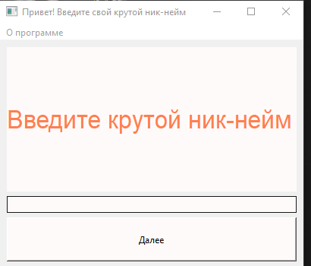
Интерфейс
На первом окне вы увидите окно регистрации

Slide 4
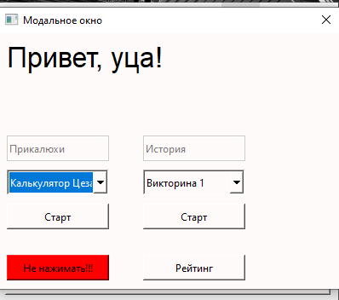
Меню
В меню вы можете выбрать в какую
Игру вам поиграть

Slide 5
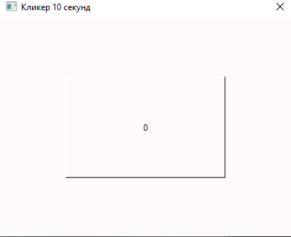
Кликер
Например кликер с удобным интерфейсом

Slide 6
В Проекте есть три исторические и одна музыкальна викторина.
Если заплатите будет больше (изначальный бюджет: 1 сникерс)

Slide 7
В приложении более 1000 строк кода!
Да всё так автор проникся приложением и потратил всё свободное время на проект
В перспективе создать огромное пространство с викторинами на разные темы

Slide 8
Технологии в приложении
Requirements
Модальные окна
Множество виджетов
Файлы txt
Использование картинок и музыки
Одна таблица БД, но какая!!!! На БД было затрачено больше всего времени так как было созданы специальные функции которые обращаются в БД без использования SQL

Slide 9
Вывод
Автор не может судить свой проект, но он очень надеется что приложение вам понравилось.

